Slide 1
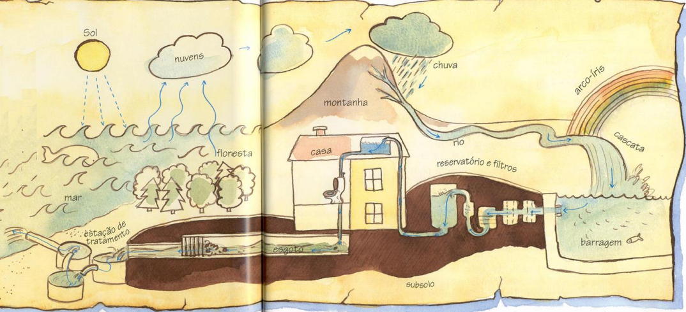
Tratamento anaeróbico

Slide 2
Qual o problema do tratamento aeróbico?

Slide 3
TRATAMENTO ANAERÓBICO

Slide 4
TRATAMENTO ANAERÓBICO = DIGESTÃO ANAERÓBICA

Slide 5
TRATAMENTO ANAERÓBICO

Slide 6
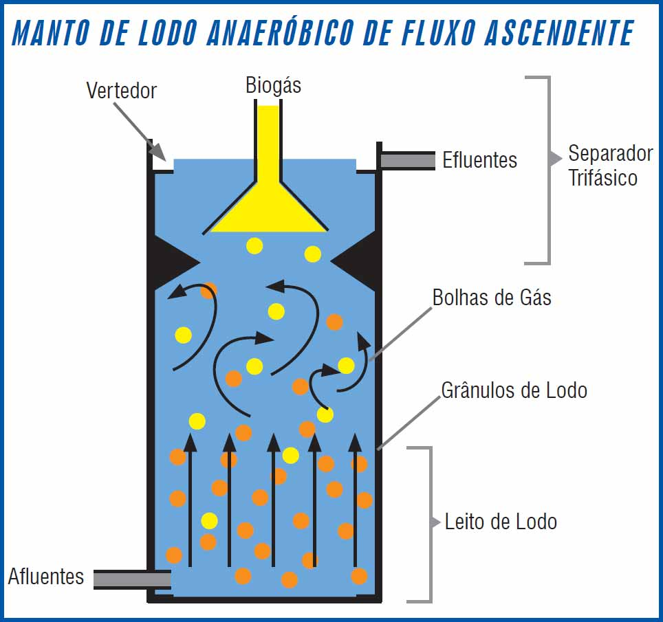

Slide 9
Proteínas, Carboidratos e Lipídeos
Bactérias fermentadoras
Aminoácidos, Açucares, Ácidos graxos
Bactérias fermentadoras
Propianato, Butirato,
Etanol, Ácido Lático
Bactérias acetogênicas produtoras de hidrogênio
ou ácido acético
Bactérias metanogênicas
Bactérias redutoras de sulfatos

Slide 10
PRINCIPAIS PROBLEMAS - CORROSÃO

Slide 11
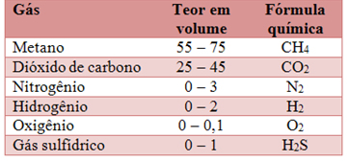
COMPOSIÇÃO BIOGÁS

Slide 12
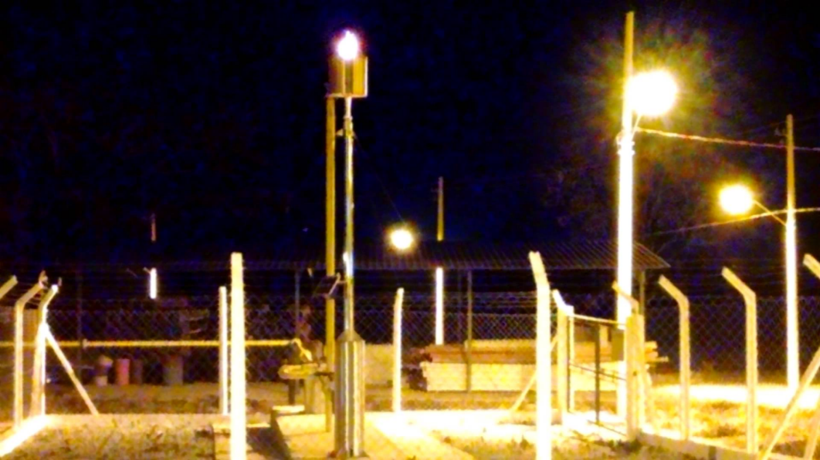
METANO
25 vezes mais poluente que o CO₂

Slide 13
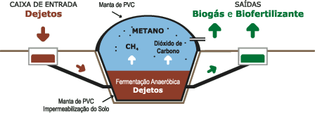
FORMAÇÃO DE BIOGÁS

Slide 14
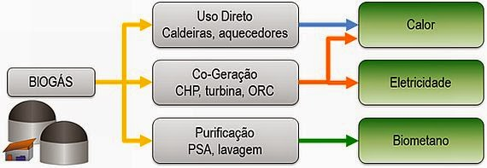
METANO
- Reduzir a concentração de substâncias corrosivas - ácido sulfídrico.
- Remoção do dióxido de carbono - efeito de diluição no biogás, reduzindo seu poder energético.

Slide 15
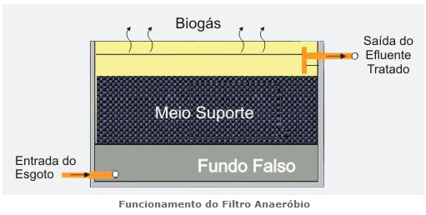
Fossa Séptica
Sedimentação
Quando a rua não possui canalização de águas pluviais, os efluentes da fossa devem ser encaminhados a um ponto chamado sumidouro, que é uma escavação destinada a fazer com que a água recebida seja absorvida pelo solo.
Bactérias

Slide 16
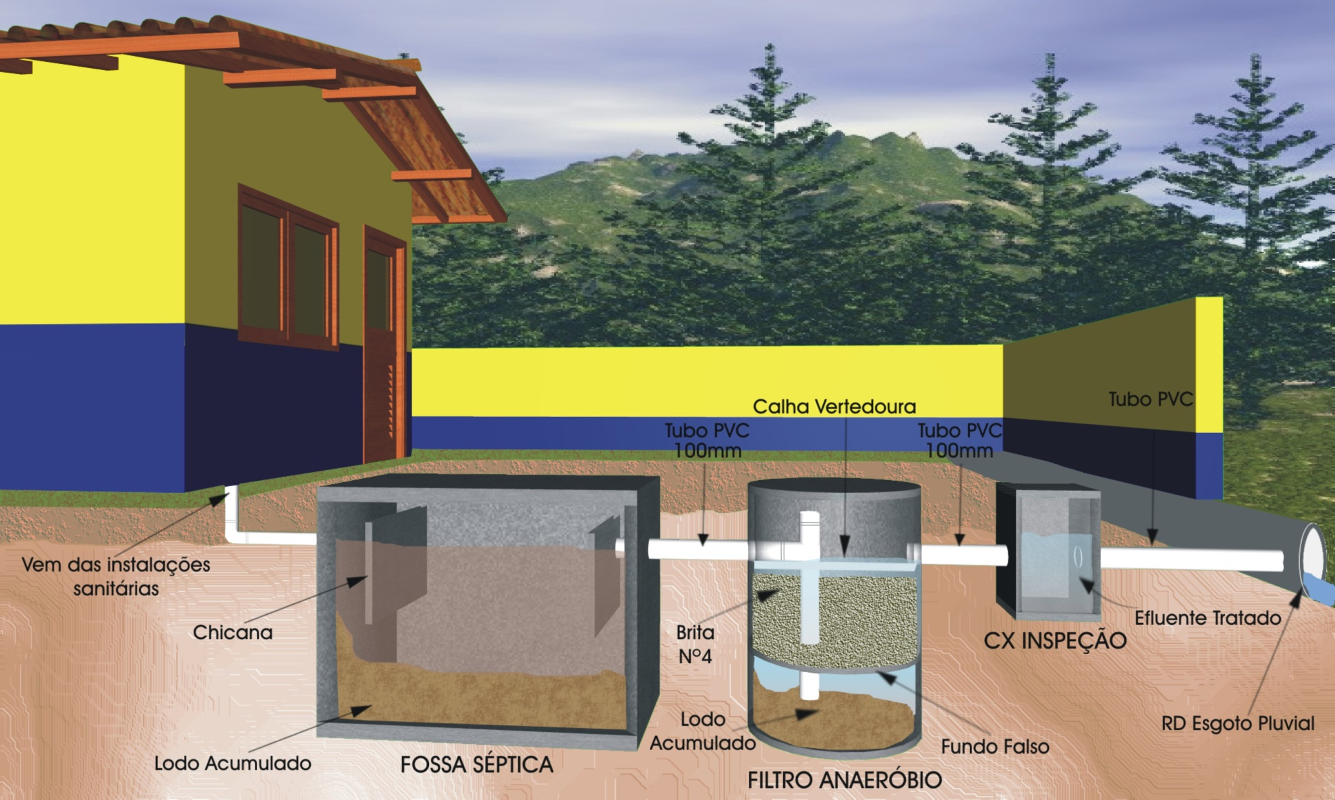
FOSSA SÉPTICA

